Slide 1
Informationsabend Einschulung Schuljahr 2025/2026
Frauenhofschule

Slide 2
Informationen im Laufe des Abends
Begrüßung und Überblick
Die Frauenhofschule stellt sich vor
Das ist uns wichtig
Für einen gelungenen Schulstart
Die ersten Schulwochen
Elternbeirat
Förderverein

Slide 3
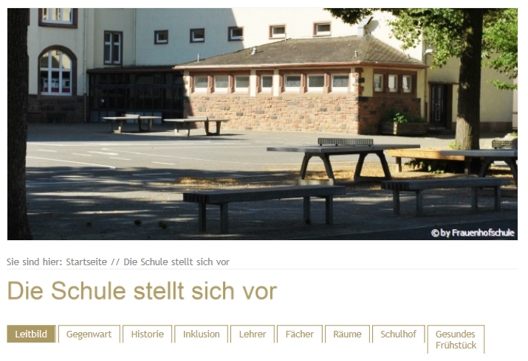
Die Frauenhofschule stellt sich vor
400 Kinder
4-5zügig
17 Klassen
zwei Vorlaufkurse
35 Lehrerinnen und Lehrer / 2 UBUS-Kräfte / 1 Fachkraft der Jugendhilfe
5 Förderschullehrerinnen/Förderschullehrer
Teilhabeassistentinnen /-assistenten

Slide 4
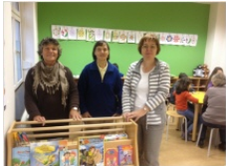
Die Frauenhofschule stellt sich vor
Besondere Räumlichkeiten (Schulbücherei, PC-Raum, Lehrküche, Musikraum)
Frühbetreuung von 7:15 Uhr bis 8:35 Uhr
Herkunftssprachlicher Unterricht: Portugiesisch, Türkisch, Kroatisch, Arabisch

Slide 5
Die Frauenhofschule stellt sich vor
1 Intensivklasse für Seiteneinsteiger
Gesundes Frühstück
Bewegte Pause
Klasse 2000
Unterrichtsbegleitende Unterstützung (UBUS)
Jugendhilfe in der Grundschule
Lesepaten/Lesepatinnen
Frankfurter Bücherkoffer
ESB
Internet ABC Schule
Musikalische Grundschule

Slide 6
Das ist uns wichtig

Slide 7
Das ist uns wichtig
Wir sind eine Schule für alle Kinder.
Jedes Kind ist unterschiedlich.
Jedes Kind soll entsprechend seines Entwicklungs- und Leistungsstandes gefördert und gefordert werden.
Wir begleiten jedes Kind in seiner individuellen Entwicklung.
Kooperation mit Eltern

Slide 8
Für einen gelungenen Schulstart
Selbstständigkeit fördern
Motorische Fähigkeiten und Bewegung
Regeln einüben
Vorlesen und erzählen
Spielerischer Umgang mit Zahlen und Mengen

Slide 9
Checkliste Schulreife
Sozialverhalten
Respektvoller Umgang miteinander
Teamfähigkeit
Einhaltung von Regeln
Abwarten können, bis man an der Reihe ist
Fähigkeit zur Empathie, sich in andere hineinversetzen und mitfühlen
Selbstständigkeit
sich in einer neuen Umgebung orientieren können
sich alleine an- und ausziehen können
selbstständig Kontakt zu anderen aufnehmen können
sich organisieren können
Wissen, was Eigentum ist

Slide 10
Checkliste Schulreife
Arbeitsverhalten
Interesse am Lernen haben
Zuhören können
ruhig Sitzen können
ruhig Arbeiten können
sich focussieren können
eigenverantwortlich handeln können
Grob- / Feinmotorik
Bewegungen koordinieren können (z.B. einen Ball fangen können)
Ausmalen können
Sicherer Umgang mit Stiften, Schere, Kleber

Slide 11
Checkliste Schulreife
Sprache
die deutsche Sprache verstehen
in vollständigen Sätzen sprechen können
Zuhören und Inhalte verstehen können, erfassen können
auf Gesagtes Bezug nehmen können
Denken / Wissen
Farben und einfache Formen erkennen, benennen können
Würfelbild ohne Abzählen erkennen
mechanisch bis „6“ zählen können
Beziehungen erkennen (groß/klein, viel/wenig usw.)
den eigenen Vor- und Nachnamen kennen
einfache Puzzle beherrschen
Merkfähigkeit

Slide 12
Bis zur Einschulung
Vorlaufkurse
Schnuppertag, Montag, 28.04.2025
Gespräch mit den Kindergärten
bis Ende Juli - Mitteilung:
Klassenzuteilung, Materialliste, Einschulungsfeier

Slide 13
Einschulung
1. Schultag, 19.08.2025
Einschulungsfeier
Eine Einladung erhalten Sie per Post,
anschließend folgt die erste Unterrichts-
Stunde. Ein Elterncafé ist geplant.

Slide 14
Die ersten Schulwochen
1. Schulwoche
Unterricht bei Klassenlehrer/in
täglich 8:35 – 11:20 Uhr
Frühbetreuung geöffnet
ab der 2. Schulwoche
Unterricht nach Stundentafel
6 De, 5 Ma, 2 SU, 2 Ku, 1 Mu, 1 Sport u. 2 Beweg., Förderunterricht, jeweils Reli/Ethik, Herkunftssprachl. Unterricht

Slide 15
Weitere Informationen
1. Elternabend: Mittwoch, 20.08.2025
2. Elternabend zur Wahl des Klassen-Elternbeirats wird zu einem späteren Zeitpunkt bekannt gegeben.
Bitte beachten Sie, dass alle Eltern die Kinder nur bis zum Schultor begleiten.

